Slide 1


DEPARTAMENTO DE CIENCIAS DE LA ENERGÍA
Y MECÁNICA
CARRERA DE INGENIERÍA MECÁNICA
PROYECTO PREVIO A LA OBTENCIÓN DEL TITULO DE INGENIERO MECÁNICO

Slide 2
“DISEÑO Y ELABORACIÓN DE LADRILLO REFRACTARIO (22x11x6cm) EMPLEANDO MATERIAS PRIMAS NACIONALES, UTILIZADOS EN LA CONSTRUCCIÓN, MANTENIMIENTO Y REPARACIONES DE HORNOS DE CRISOL Y CUBILOTE”
ELABORADO POR:
CUICHÁN ALULEMA ALEJANDRO PAOLO
LLANO GUANOCHANGA MAYRA JANET
DIRECTOR: MSc. JOSÉ GUASUMBA
CO-DIRECTOR: ING. PATRICIO QUEZADA

Slide 3
OBJETIVO GENERAL
Diseñar y elaborar ladrillo refractario (22x11x6cm) empleando materias primas nacionales, utilizados en la construcción, mantenimiento y reparaciones de hornos de crisol y cubilote, para el laboratorio de fundición de la Universidad de las Fuerzas Armadas – ESPE.

Slide 4
OBJETIVOS ESPECÍFICOS
Estudiar la elaboración de refractarios y las normas internacionales de fabricación que rigen dichos elementos.
Analizar los requerimientos del Laboratorio de Fundición del DECEM y los procesos que se realizan en el mismo.
Elaborar y comprobar prototipos de ladrillo refractario con materias primas nacionales.
Analizar y Validar los resultados obtenidos por los distintos ensayos realizados a los prototipos.

Slide 5
ALCANCE
Se enfoca en diseñar y elaborar ladrillos refractarios empleando materias primas nacionales; evaluando la necesidades del laboratorio de fundición para la selección del refractario más idóneo para satisfacer su requerimientos en cuanto a sus necesidades técnicas y posterior a eso determinar cada uno de los componentes de los refractarios e investigar las fuentes más próximas de las cuales se puede extraer los materiales bases, seguido a esto mediante la Norma: Norma INEN 0635 (ladrillos refractarios), Norma INEN 576 (composición química) y otras que se vayan adhiriendo, realizar la respectiva fabricación de los prototipos de ladrillo refractario, y realizar pruebas y ensayos de compresión y de transferencia de calor, para ser analizados y validados bajo parámetros internacionales.

Slide 6
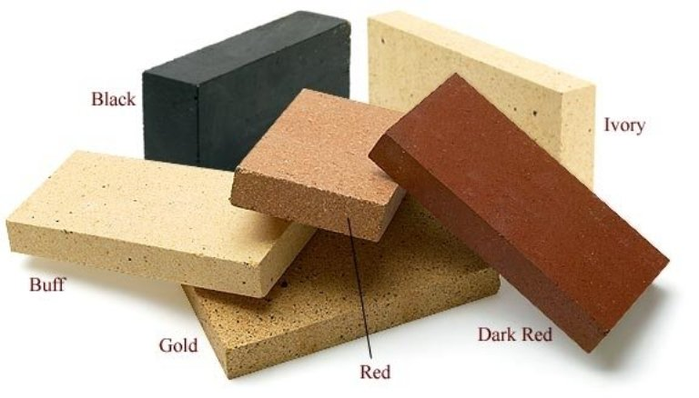
REFRACTARIO
Son materiales cerámicos.
Condiciones de trabajo:
- Temperaturas
- Líquidos
- Gases corrosivos
- Abrasión
- Esfuerzos mecánicos y térmicos inducidos.

Slide 7
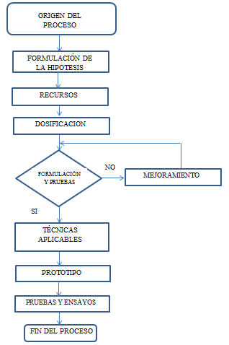
DIAGRAMA DE FLUJO - PROYECTO

Slide 8
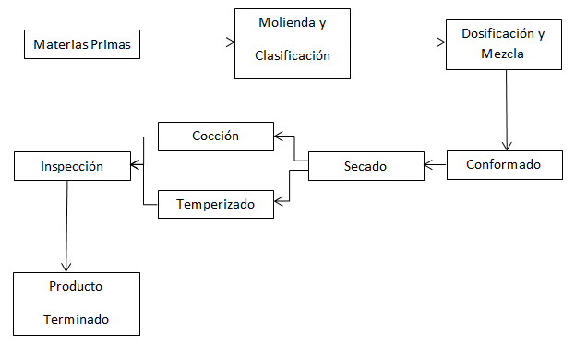
DIAGRAMA DE FLUJO – ELABORACIÓN REFRACTARIOS

Slide 9
FORMULACIÓN DE LA HIPÓTESIS
Tabla 3. 1 Composición Química Ladrillo Refractario
Norma ICONTEC-773, ASTMC-27
Fuente: ERECOS, 2012
Tabla 3. 2 Propiedades Mecánicas y Físicas
Fuente: ERECOS, 2012
Composición Química
Compuesto | Porcentaje
Sílice(SiO2) | 52.5 - 54.5 %
Alumina(Al2O3) | 40 - 42.5%
Oxido de Hierro (Fe2O3) | 1.4 - 2.4%
Oxido de Titanio (TiO2) | 1.6 - 2.1%
Otros Óxidos (CaO, MgO, Álcalis) | 0.2 - 0.7%
Propiedades Mecánicas y Físicas
Densidad Aparente | 2.03 – 2.26 g/cc
Porosidad Aparente | 16.0 - 28 %
Módulo de Ruptura en frio | 60 – 180 kg/cm2
Módulo de Compresión en frio | 120 – 500 kg/cm2

Slide 10
RECURSOS
Tabla 3. 10 Análisis Químico Porcentual de la Diatomita
Fuente: Laboratorio de Cerámicos, E.P.N.; 2013.
Tabla 3. 11 Análisis Químico Porcentual de las muestras de caolín.
Fuente: Laboratorio de Cerámicos, E.P.N.; 2013.
ANÁLISIS QUÍMICO PORCENTUAL
Compuesto | Sector Yahuarcocha
 | Diatomita (%)
 | (En polvo)
Si02 | 70.72
Al2O3 | 29.40
MgO2 | 4.64
ANÁLISIS QUÍMICO PORCENTUAL
Compuesto | Sector Veracruz | Sector San Antonio
 | Caolín A (%) | Caolín C (%)
Si02 | 0.49 | 60.0
Al2O3 | 78.21 | 0.21
MgO2 | 3.84 | 30.4
Tabla 3. 12 Análisis Químico Porcentual de la Chamota.
Fuente: Laboratorio de Cerámicos, E.P.N.; 2013.
ANÁLISIS QUÍMICO PORCENTUAL
Compuesto | Sector Veracruz
 | Chamota (%)
 | (Caolín B)
Si02 | 42.95
Al2O3 | 42.80
MgO2 | 0 .00

Slide 11
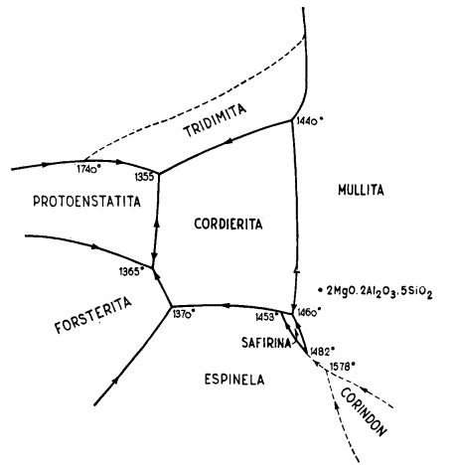
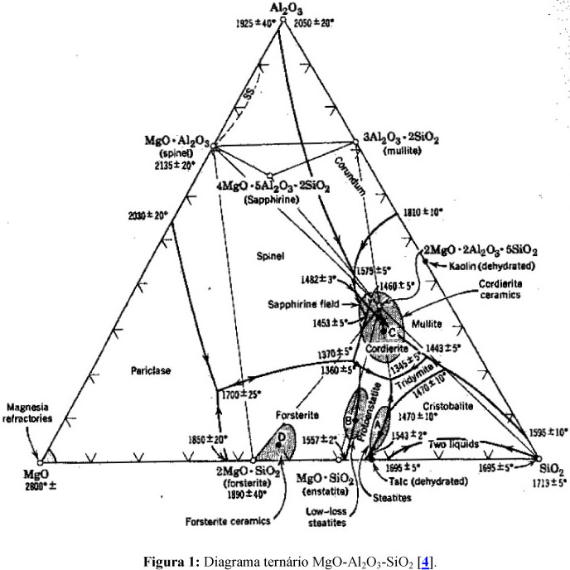
DOSIFICACIÓN
Método - Fase Cordierita
Figura 3. 24 Los cinco puntos eutécticos que rodean a la cordierita.
Fuente: ROMERO, Carmen; EDESA (2005)
Figura 3. 23 Sistema MgO-Al2O3-SiO2
Fuente: ROMERO, Carmen; EDESA (2005)

Slide 12
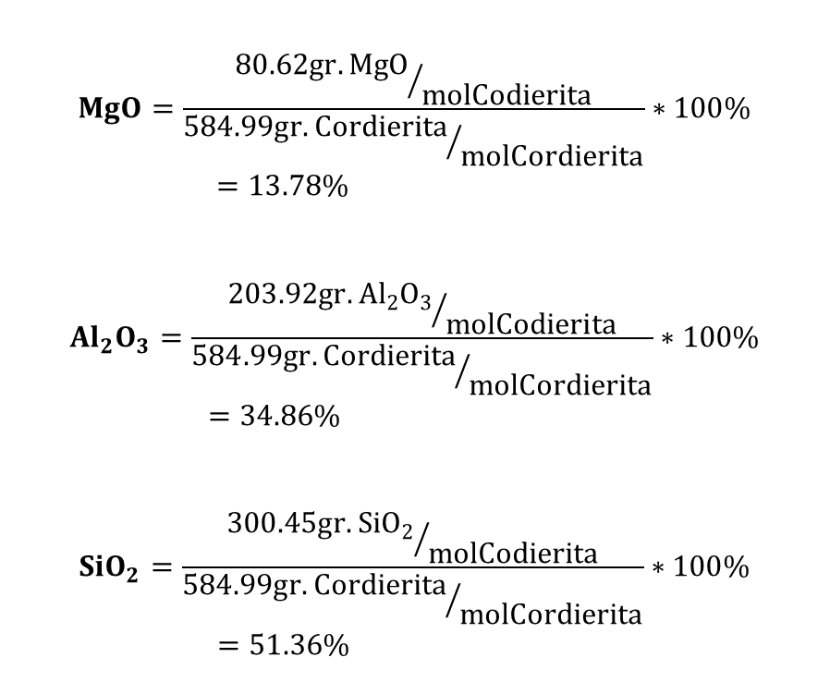
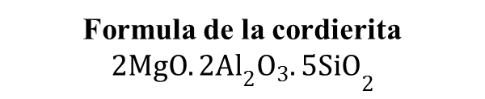
DOSIFICACIÓN
Formula de la cordierita
$${{2MgO.2Al}_{2}O_{3}.5SiO}_{2}$$
$$MgO=\frac{{80.62gr. MgO}/{molCodierita}}{{584.99gr. Cordierita}/{molCordierita}}∗100\%=13.78\%$$
$${Al}_{2}O_{3}=\frac{{203.92gr. {Al}_{2}O_{3}}/{molCodierita}}{{584.99gr. Cordierita}/{molCordierita}}∗100\%=34.86\%$$
$${SiO}_{2}=\frac{{300.45gr. {SiO}_{2}}/{molCodierita}}{{584.99gr. Cordierita}/{molCordierita}}∗100\%=51.36\%$$
Peso molecular de la cordierita
584.99 gr/mol
Tabla 3. 9 Composición en Peso de la Cordierita.
Fuente: Llano, M.; Cuichán A.; Ladrillo Refractario Alternativo, 2013.
Composición Química | Porcentaje (%)
SiO2 | 51.36
Al2O3 | 34.86
MgO | 13.78

Slide 13
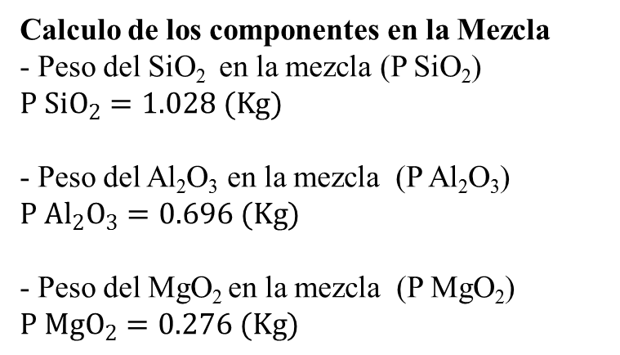
FORMULACIÓN- MEZCLA A
- Cálculo de Dosificación de la Materia Prima (Muestra A).- Peso referencial de 2 kilogramos de mezcla. Elementos que intervienen son Caolín A, Diatomita y Chamota.
Calculo de los componentes en la Mezcla
- Peso del SiO₂ en la mezcla (P SiO₂)
$$P {SiO}_{2}=1.028 (Kg)$$
- Peso del Al₂O₃ en la mezcla (P Al₂O₃)
$$P {Al}_{2}O_{3}=0.696 (Kg)$$
- Peso del MgO₂ en la mezcla (P MgO₂)
$$P MgO_{2}=0.276 (Kg)$$
Tabla 3. 14 Pesos requeridos de materia prima.
Fuente: Llano, M.; Cuichán A.; Ladrillo Refractario Alternativo, 2013.
Materia Prima | Peso (Kg)
Diatomita | 1.454
Caolínv A | 5.503

Slide 14
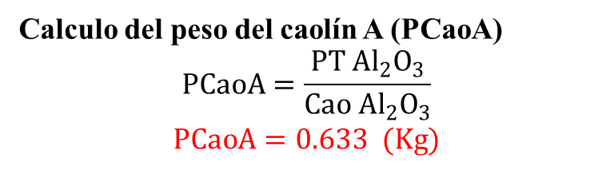
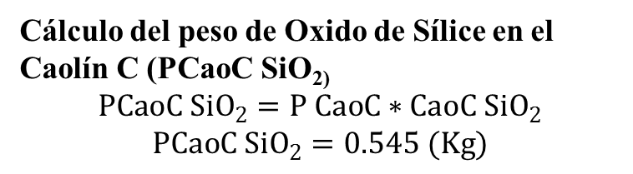
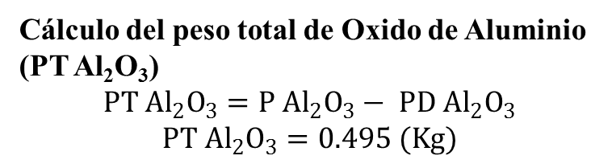
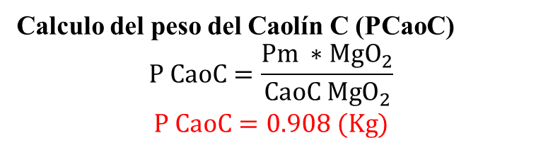
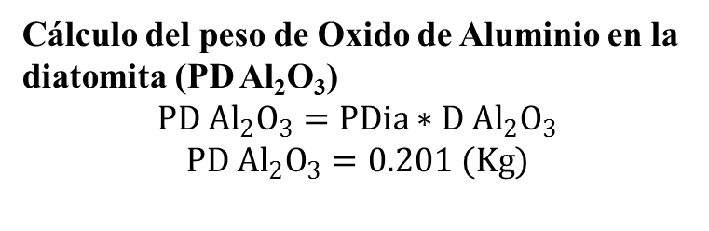
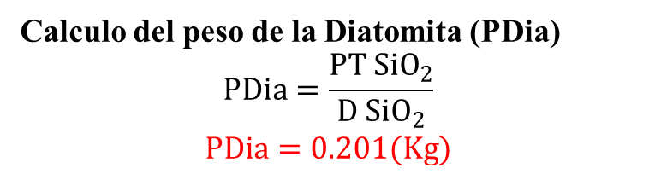
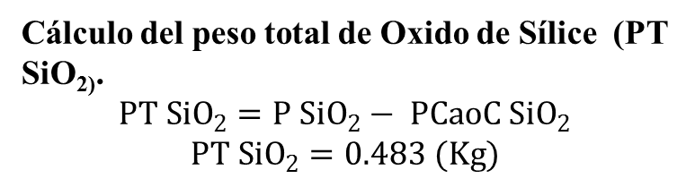
FORMULACIÓN- MEZCLA B
Calculo del peso del Caolín C (PCaoC)
$$P CaoC=\frac{Pm ∗{MgO}_{2}}{CaoC MgO_{2}}$$
$$P CaoC=0.908 (Kg)$$
Cálculo del peso de Oxido de Sílice en el Caolín C (PCaoC SiO₂₎
$$PCaoC SiO_{2}=P CaoC∗CaoC SiO_{2}$$
$$PCaoC SiO_{2}=0.545 (Kg)$$
Cálculo del peso total de Oxido de Sílice (PT SiO₂₎.
$$PT SiO_{2}=P SiO_{2}− PCaoC SiO_{2}$$
$$PT SiO_{2}=0.483 (Kg)$$
Calculo del peso de la Diatomita (PDia)
$$PDia=\frac{PT SiO_{2}}{D SiO_{2}}$$
$$PDia=0.201(Kg)$$
Cálculo del peso de Oxido de Aluminio en la diatomita (PD Al₂O₃)
$$PD {Al}_{2}O_{3}=PDia∗D {Al}_{2}O_{3}$$
$$PD {Al}_{2}O_{3}=0.201 (Kg)$$
Cálculo del peso total de Oxido de Aluminio (PT Al₂O₃)
$$PT {Al}_{2}O_{3}=P {Al}_{2}O_{3}− PD {Al}_{2}O_{3}$$
$$PT {Al}_{2}O_{3}=0.495 (Kg)$$
Calculo del peso del caolín A (PCaoA)
$$PCaoA=\frac{PT {Al}_{2}O_{3}}{Cao{ Al}_{2}O_{3}}$$
$$PCaoA=0.633 (Kg)$$

Slide 15
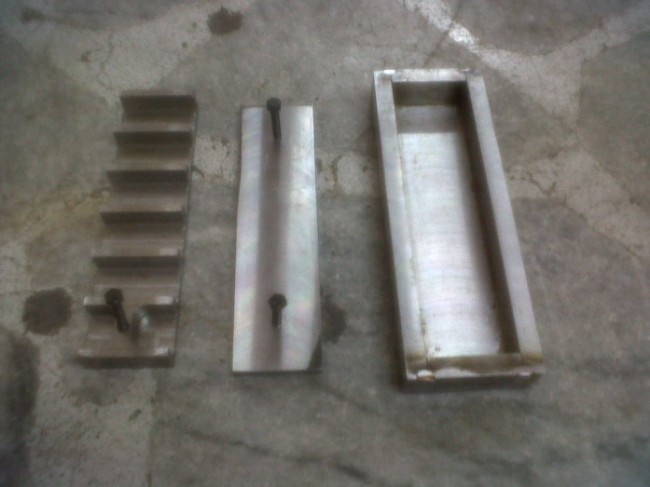
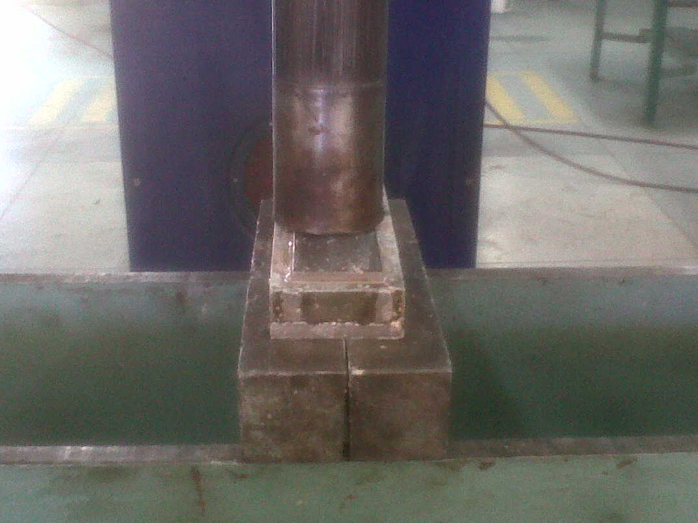
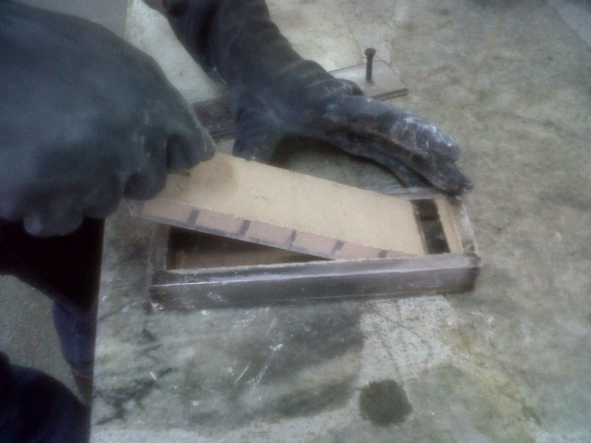
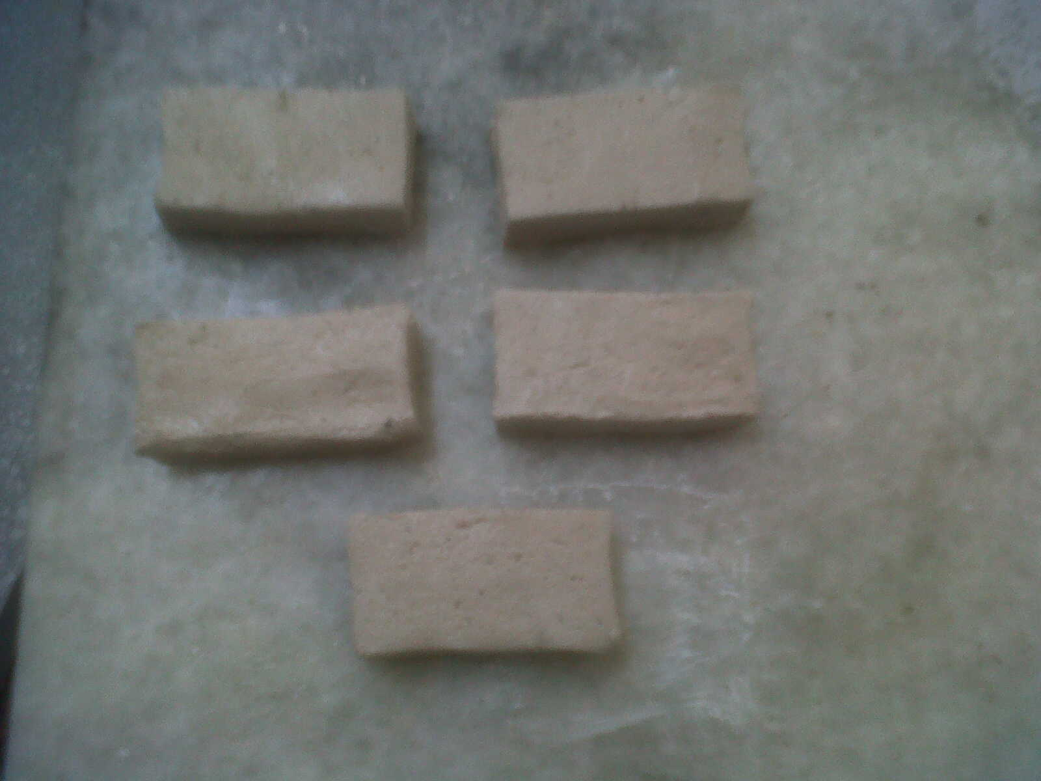
PRUEBAS
Fuente: Llano, M.; Cuichán A.; Ladrillo Refractario Alternativo, DECEM, ESPE, 2013.

Slide 16
RESULTADOS MEZCLA A Y B
Tabla 3. 16 Tabla Comparativa- Composición Química de la Muestra A
Fuente: Llano, M.; Cuichán A.; Ladrillo Refractario Alternativo, 2013.
Composición | Ladrillo Refractario silico-aluminoso ERECOS | Composición
 |  | Cordierita | Muestra A | Muestra B
Al2O3 | 40.0 - 42.5 | 34.86 | 34.27 | 46.54
SiO2 | 52.5 - 54.5 | 51.36 | 33.62 | 23.54
Fe2O3 | 1.4 - 2.4 | 0 | 0 | 0
TiO2 | 1.6 - 2.1 | 0 | 0 | 0
CaO | 0.2 - 0.4 | 0 | 0 | 0
MgO | 0.3 - 0.6 | 13.78 | 8.68 | 14.39
Sumatoria | 100 | 100 | 76.57 | 84.47

Slide 17
RESULTADOS MEZCLA A Y B
Tabla 3. 17 Propiedades Físicas de las Muestra A y B.
Fuente: Llano, M.; Cuichán A.; Ladrillo Refractario Alternativo, 2013.
Propiedades Físicas
 | Muestra A | Muestra B
Densidad Especifica | 0.33025 gr/cm³ | ------
Plasticidad (Limite Liquido ) | Plástica-Tiesa | 60%
Plasticidad (Limite Plástico ) | 43.34% | 68.77%
Índice Plástico | 0% | 8.77%
Absorción del Agua | ------ | ------
Porosidad Aparente | ------ | ------

Slide 18
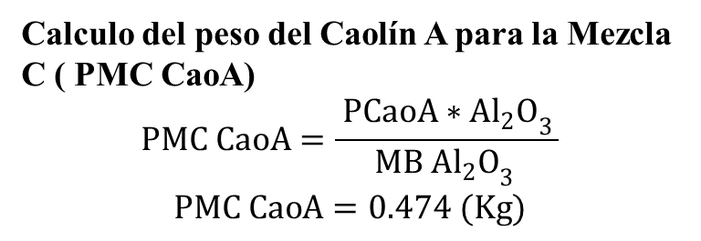
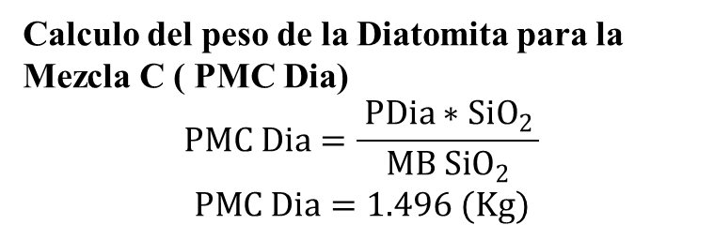
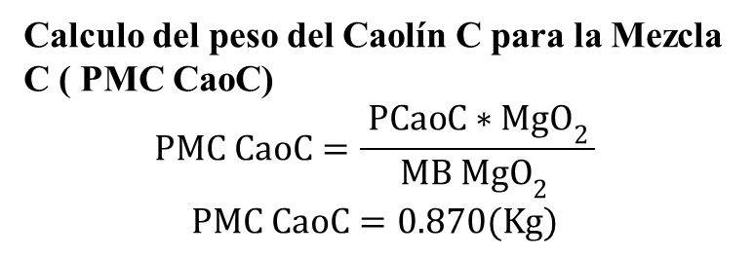
MEJORAMIENTO- MEZCLA C
Composición Porcentual de la Mezcla B (Resultado de Pruebas)
Oxido de Sílice (MB SiO₂) = 0.235
Oxido de Aluminio (MB Al₂O₃) = 0.465
Oxido de Magnesio (MB MgO₂) = 0.144
Calculo del peso de la Diatomita para la Mezcla C ( PMC Dia)
$$PMC Dia=\frac{ PDia∗{SiO}_{2 }}{MB SiO_{2}}$$
$$PMC Dia=1.496 (Kg)$$
Calculo del peso del Caolín A para la Mezcla C ( PMC CaoA)
$$PMC CaoA=\frac{ PCaoA∗{{Al}_{2}O}_{3 }}{MB {{Al}_{2}O}_{3 }}$$
$$PMC CaoA=0.474 (Kg)$$
Calculo del peso del Caolín C para la Mezcla C ( PMC CaoC)
$$PMC CaoC=\frac{ PCaoC∗{MgO}_{2 }}{MB {MgO}_{2 }}$$
$$PMC CaoC=0.870(Kg)$$

Slide 19
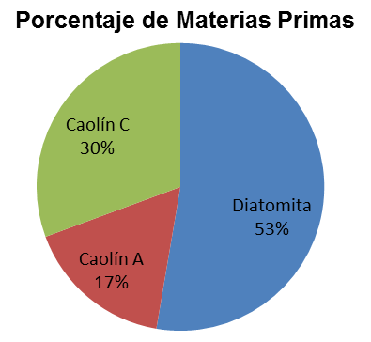
MEJORAMIENTO- MEZCLA C
Figura 3. 31 Porcentaje de materia Prima requerido para la mezcla
Fuente: Llano, M.; Cuichán A.; Ladrillo Refractario Alternativo, 2013.

Slide 20
MEJORAMIENTO- MEZCLA C
Tabla 3. 19 Tabla Comparativa- Composición Química, Muestras A y B.
Fuente: Llano, M.; Cuichán A.; Ladrillo Refractario Alternativo, 2013.
Composición | Ladrillo Refractario silico-aluminoso ERECOS | Composición
 |  | Cordierita | Muestra A | Muestra B | Muestra C
Al2O3 | 40.0 - 42.5 | 34.86 | 34.27 | 46.54 | 35.25
SiO2 | 52.5 - 54.5 | 51.36 | 33.62 | 23.54 | 50.02
Fe2O3 | 1.4 - 2.4 | -- | -- | -- | --
TiO2 | 1.6 - 2.1 | -- | -- | -- | --
CaO | 0.2 - 0.4 | -- | -- | -- | --
MgO | 0.3 - 0.6 | 13.78 | 8.68 | 14.39 | 13.67
Sumatoria | 100 | 100 | 76.57 | 84.47 | 98.94

Slide 21
MEJORAMIENTO- MEZCLA C
Tabla 3. 20 Propiedades Físicas de las Muestra A, B y C.
Fuente: Llano, M.; Cuichán A.; Ladrillo Refractario Alternativo, 2013.
Propiedades Físicas
 | Muestra A | Muestra B | Muestra C
Densidad Especifica | 0.33025 gr/cm³ | ------ | 1.61 gr/cm³
Plasticidad (Limite Liquido ) | Plástica-Tiesa | 60% | Plástica-Tiesa
Plasticidad (Limite Plástico ) | 43.34% | 68.77% | 49.45%
Índice Plástico | 0% | 8.77% | 0%

Slide 22
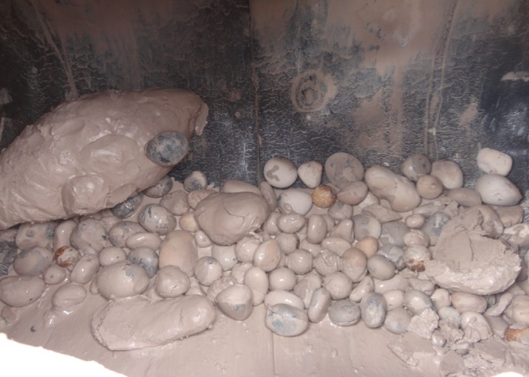
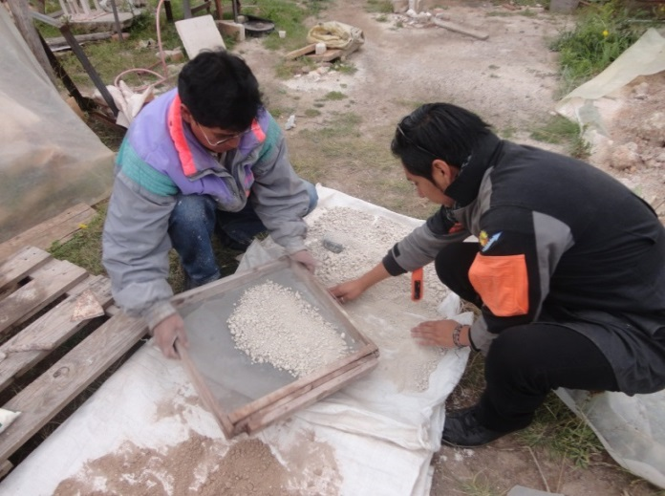
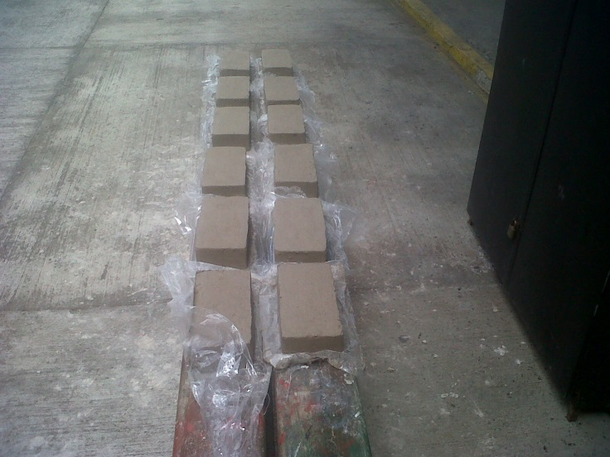
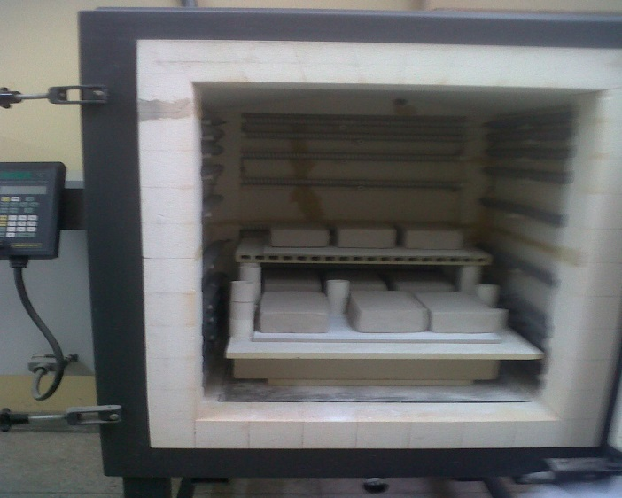
TÉCNICAS APLICABLES
Fuente: Llano, M.; Cuichán A.; Ladrillo Refractario Alternativo, 2013.
Molienda
Tamizado
Secado
Cocción
Prototipo

Slide 23
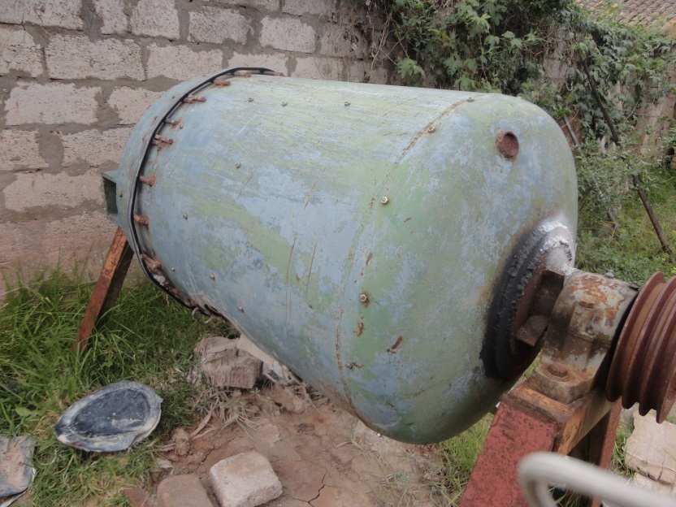
MOLIENDA
Tabla 3. 3 Tiempo de Trituración de materia prima 10 ladrillos.
Fuente: Llano, M.; Cuichán A.; Ladrillo Refractario Alternativo, 2013
TIEMPO ESTIMADO DE TRITURACIÓN
Designación | Peso(Kg) | Tiempo Estimado(Horas)
Diatomita | 26.69 | 1
Caolín A | 8.47 | 2.5
Caolín B | 15.52 | 3

Slide 24

TAMIZADO
La porosidad aparente referencial de un ladrillo refractario posee el siguiente rango: 16 % - 26%, fuente extraída de Erecos, Enero(1993).
Tamiz 5: Para obtener grano grueso, con el 54.6% de cada materia prima.
Tamiz 100: Para obtener grano medio, con el 27.2% de cada materia prima.
Tamiz 200: Para obtener grano fino, con el 18.2% de cada materia prima.
Anexo C: Serie de Tamices Standard Norma ASTM E-11/95
Fuente: Avgustinik, A.I. 1983, pp.162
Fuente: Llano, M.; Cuichán A.; Ladrillo Refractario Alternativo, 2013.

Slide 25
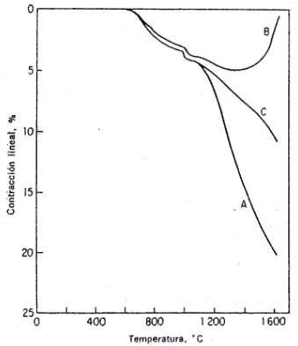
CONFORMADO
La curva A es un caolín sedimentario pulverizado y moldeado a baja presión en forma de lingote.
La curva B se refiere a la arcilla magra triturada y moldeada con agua a baja presión.
La curva C corresponde al mismo caolín de la curva A, pero en este caso fue moldeado con una presión de 20000 psi.
Factor de contracción: 14.3%
Figura 3. 15 Curvas de Contracción de cocción.
Fuente: Avgustinik, A.I., Ed. 1983, pp.184.

Slide 26
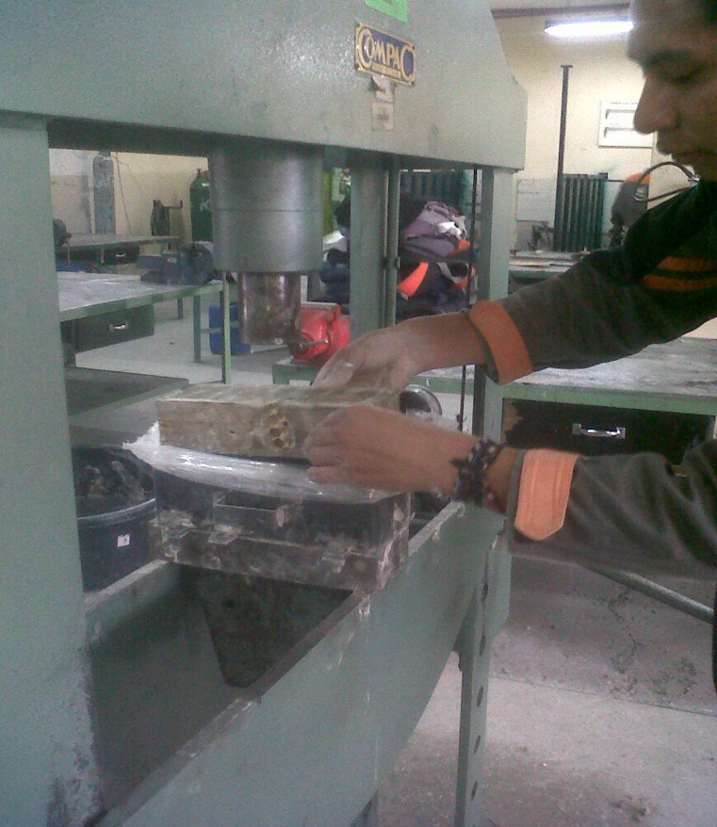
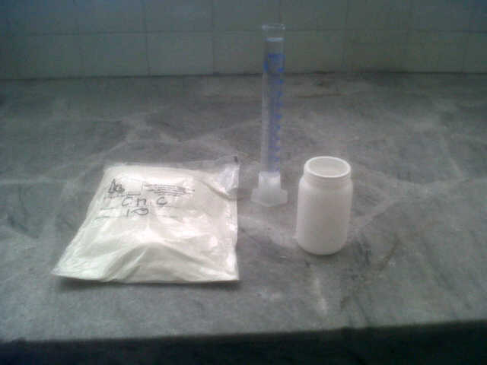
CONFORMADO
El contenido de agua requerida para la mezcla debe estar entre 12-15 % del peso total de la misma (IDEM, 2008) . (7,6 litros)
Disolver 250gr de C.M.C. en tres litro de agua.
Fuente: Llano, M.; Cuichán A.; Ladrillo Refractario Alternativo, DECEM, ESPE, 2013.
Fuente: Llano, M.; Cuichán A.; Ladrillo Refractario Alternativo, DECEM, ESPE, 2013.
Figura 3. 18 Prensado a 6 toneladas.
Figura 3. 14 Preparación del aglutinante

Slide 27
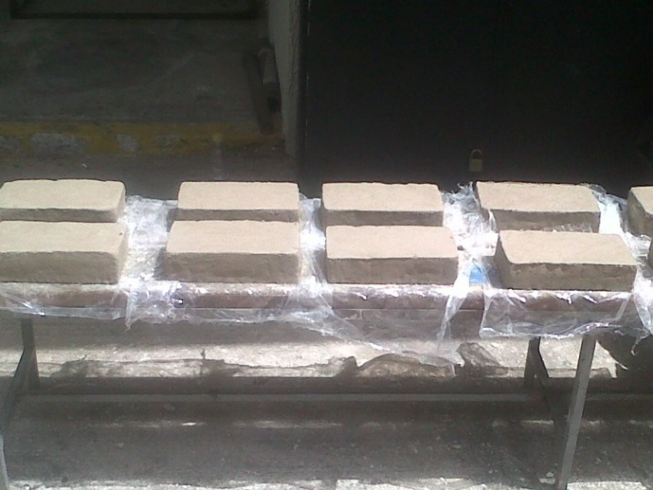
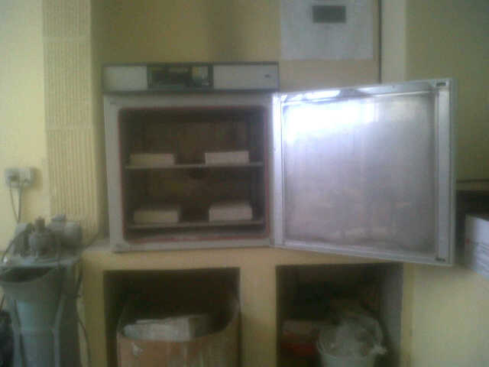
SECADO
El horno se debe calentar a una temperatura constante de 120°C por el lapso de 48 horas.
Reposar el refractario al ambiente durante 48 horas después del proceso de prensado
Fuente: Llano, M.; Cuichán A.; Ladrillo Refractario Alternativo, DECEM, ESPE, 2013.
Fuente: Llano, M.; Cuichán A.; Ladrillo Refractario Alternativo, EPN, 2013.
Figura 3. 19 Secado al ambiente.
Figura 3. 20 Secado en horno eléctrico.

Slide 28
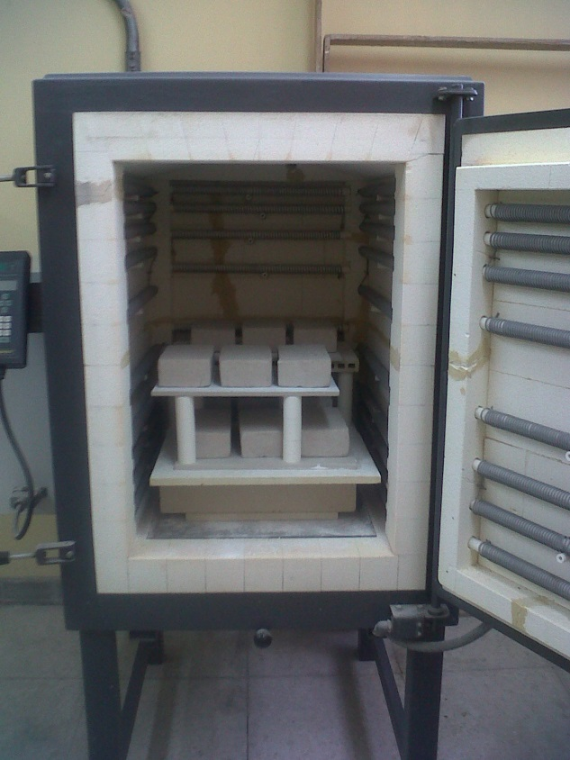
COCCIÓN
Tabla 3. 5 Ciclo de Cocción para Temperaturas Máximas
Fuente: ROMERO, Carmen; EDESA (2005); pp: 34-38
CICLO DE COCCIÓN PARA TEMPERATURAS MÁXIMAS
Tiempo(H) | 1250°C | 1300°C | 1350°C | 1400°C
0 | 31 | 31 | 31 | 31
1.23 | 269 | 269 | 269 | 269
3.68 | 667 | 667 | 667 | 667
5.75 | 1250 | 1300 | 1200 | 1200
6.25 | 1280 | 1325 | 1350 | 1400
6.75 | 1250 | 1300 | 1400 | 1440
7.25 | 1160 | 1160 | 1350 | 1400
8.86 | 600 | 600 | 920 | 930
9.92 | 550 | 550 | 600 | 600
9.96 | 545 | 545 | 600 | 600
10.82 | 480 | 480 | 550 | 550
13.51 | 23 | 23 | 160 | 160
14.51 | 0 | 0 | 23 | 23
Fuente: Llano, M.; Cuichán A.; Ladrillo Refractario Alternativo, EPN, 2013.
Figura 3. 22 Ladrillos en proceso de cocción.

Slide 29
COCCIÓN
Figura 3. 21 Curvas Temperatura de cocción vs Tiempo.
Fuente: Llano, M.; Cuichán A.; Ladrillo Refractario Alternativo, 2013.

Slide 30
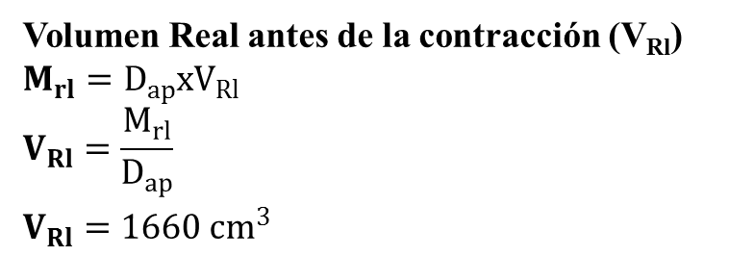
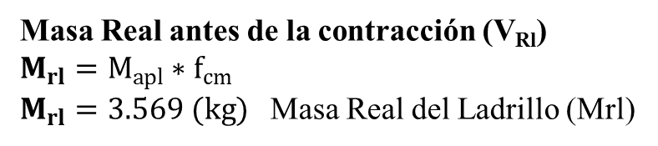
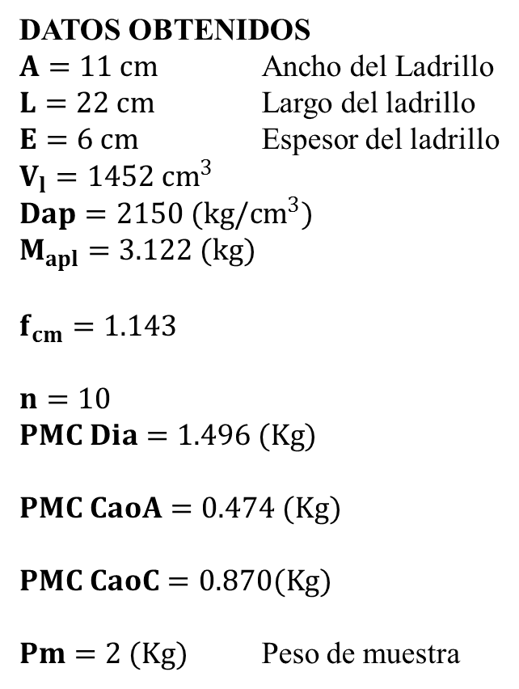
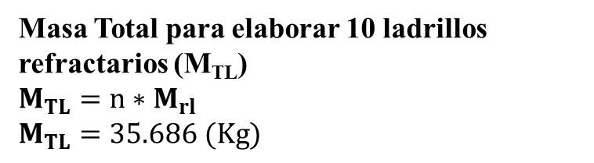
PROTOTIPO
DATOS OBTENIDOS
$A=11 cm$ Ancho del Ladrillo
$L=22 cm$ Largo del ladrillo
$E=6 cm$ Espesor del ladrillo
$V_{l}=1452 {cm}^{3}$
$Dap=2150 (kg/{cm}^{3})$
$M_{apl}=3.122 (kg)$
$f_{cm}=1.143$
$n=10$
$PMC Dia=1.496 (Kg)$
$PMC CaoA=0.474 (Kg)$
$PMC CaoC=0.870(Kg)$
$Pm=2 (Kg)$ Peso de muestra
Masa Real antes de la contracción (V_{Rl})
$M_{rl}=M_{apl}∗f_{cm}$
$M_{rl}=3.569 (kg)$ Masa Real del Ladrillo (Mrl)
Volumen Real antes de la contracción (V_{Rl})
$$M_{rl}=D_{ap}xV_{Rl}$$
$$V_{Rl}={\frac{M_{rl}}{D_{ap}}}_{}$$
$$V_{Rl}=1660 {cm}^{3}$$
Masa Total para elaborar 10 ladrillos refractarios (M_{TL})
$$M_{TL}=n∗M_{rl}$$
$$M_{TL}=35.686 (Kg)$$

Slide 31
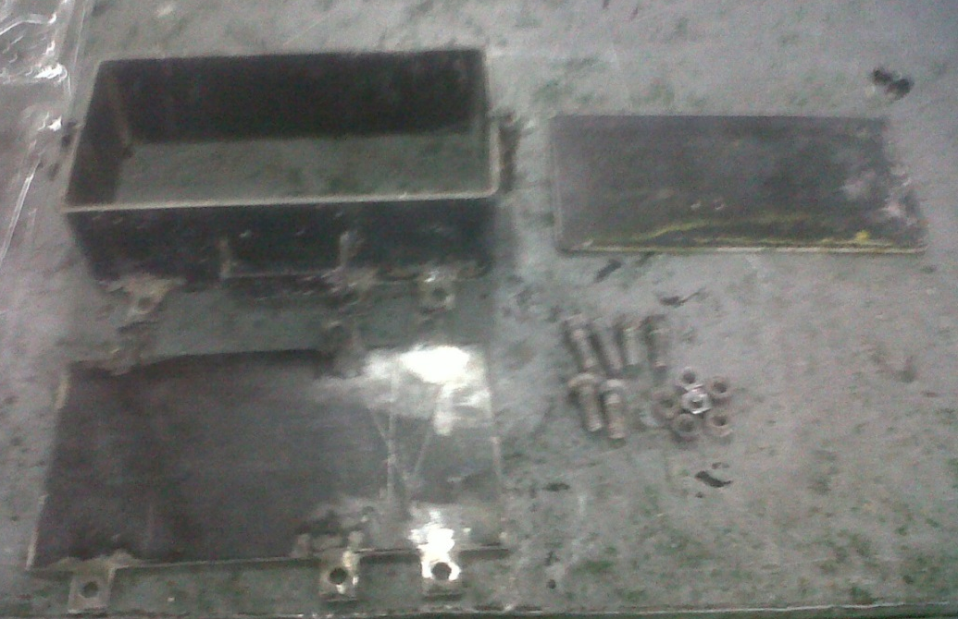
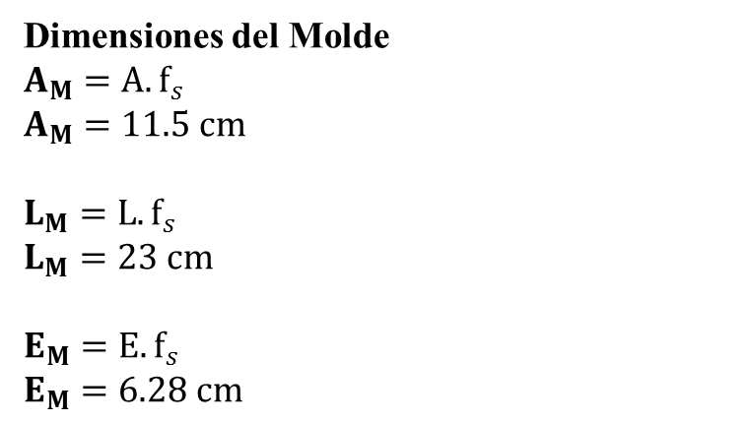
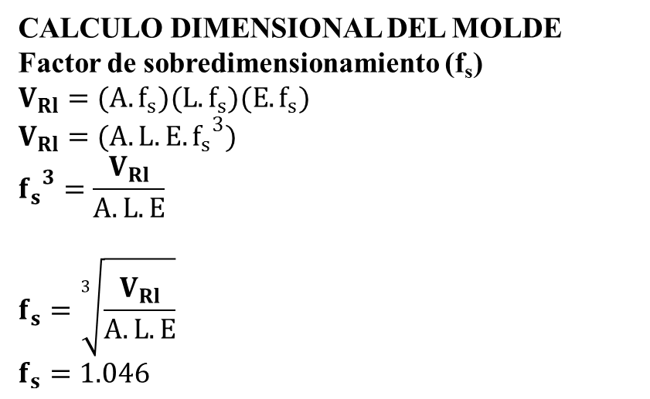
PROTOTIPO
CALCULO DIMENSIONAL DEL MOLDE
Factor de sobredimensionamiento (f_{s})
$$V_{Rl}=(A.f_{s})(L.f_{s})(E.f_{s})$$
$$V_{Rl}=(A.L.E.{f_{s}}^{3})$$
$${f_{s}}^{3}=\frac{V_{Rl}}{A.L.E}$$
$$f_{s}=\sqrt[3]{\frac{V_{Rl}}{A.L.E}}$$
$$f_{s}=1.046$$
Fuente: Llano, M.; Cuichán A.; Ladrillo Refractario Alternativo, DECEM, ESPE, 2013.
Dimensiones del Molde
$$A_{M}=A.f_{s}$$
$$A_{M}=11.5 cm$$
$$L_{M}=L.f_{s}$$
$$L_{M}=23 cm$$
$$E_{M}=E.f_{s}$$
$$E_{M}=6.28 cm$$
Figura 3. 32 Molde del Ladrillo Refractario

Slide 32
PRUEBAS Y ENSAYOS DEL LADRILLO REFRACTARIO
Propiedades del ladrillo refractario
En esta parte se realiza cada una de las pruebas con sus debidos procedimientos que nos ayudaran a determinar las características físico - mecánicas que posee el ladrillo refractario
Para determinar la composición Química del Ladrillo Refractario se utiliza la Norma INEN 576.

Slide 33
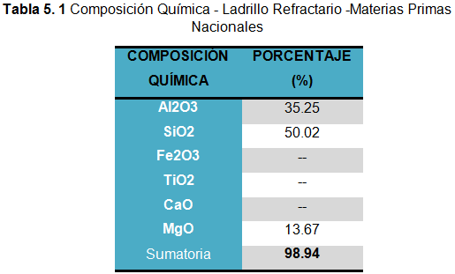
    COMPOSICIÓN QUÍMICA
Fuente: Llano, M.; Cuichán A.; Ladrillo Refractario Alternativo, 2013.

Slide 34
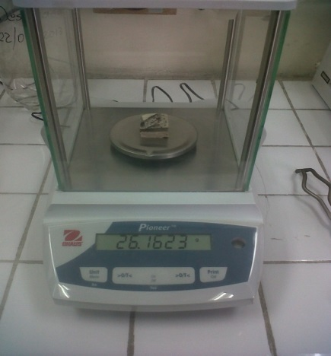
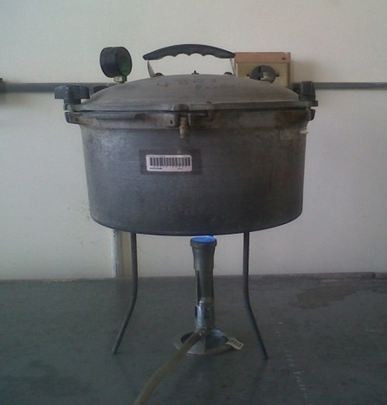
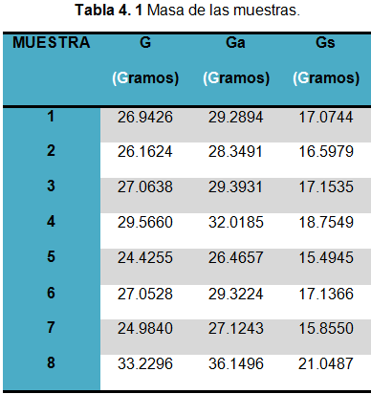
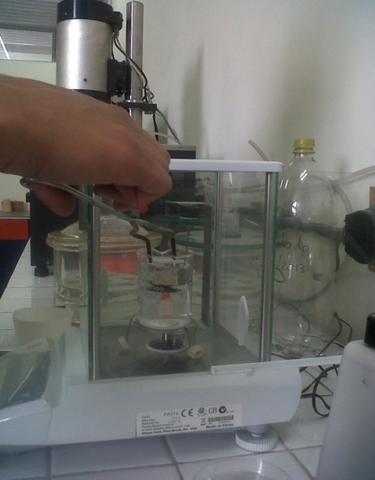
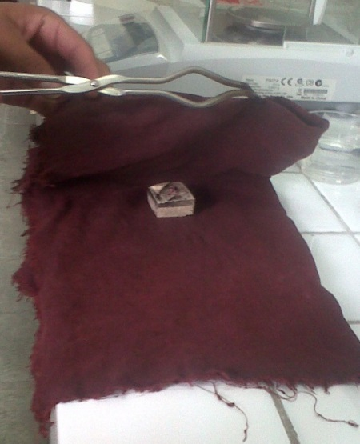
NORMA INEN 573
POROSIDAD, ABSORCIÓN DE AGUA Y DENSIDAD APARENTE
Fuente: Llano, M.; Cuichán A.; Ladrillo Refractario Alternativo, 2013.
G.- Masa de la Muestra Seca.
Ga.- Masa de la muestra saturada de superficie húmeda.
Gs.- Masa de la muestra saturada en agua.

Slide 35
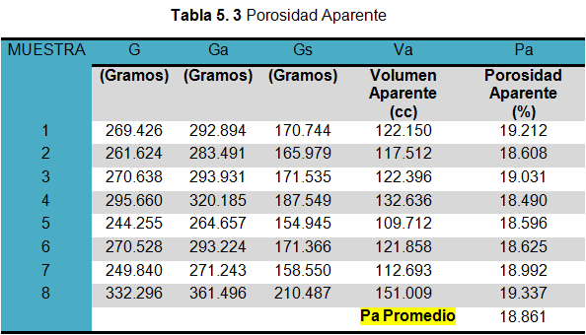


POROSIDAD APARENTE
Se calcula con la siguiente expresión:
Fuente: Llano, M.; Cuichán A.; Ladrillo Refractario Alternativo, 2013.

Slide 36
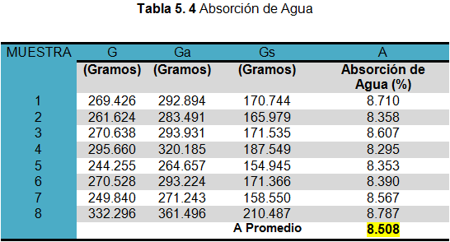


ABSORCION DE AGUA
Se calcula con la siguiente expresión:
Fuente: Llano, M.; Cuichán A.; Ladrillo Refractario Alternativo, 2013.

Slide 37
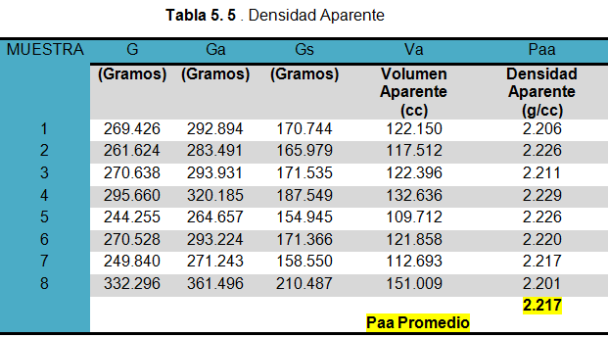


DENSIDAD APARENTE
Se calcula con la siguiente expresión:
Fuente: Llano, M.; Cuichán A.; Ladrillo Refractario Alternativo, 2013.

Slide 38




NORMA INEN 574
RESISTENCIA A LA ROTURA POR COMPRESIÓN EN FRIO
Datos Obtenidos Experimentalmente
G: 20000 kg.
a: 11.5 cm
e: 6.5 cm
Se calcula con la siguiente expresión.

Slide 39




NORMA INEN 574
RESISTENCIA A LA ROTURA POR FLEXIÓN EN FRIO
Datos Obtenidos Experimentalmente
G: 1730 kg = 16971.3 N
L: 170 mm
a: 115 mm
e: 65 mm
Calculo de M_{f}
Fuente: Llano, M.; Cuichán A.; Ladrillo Refractario Alternativo, DECEM, ESPE 2013.

Slide 40



NORMA INEN 575
CONO PIROMÉTRICO EQUIVALENTE
Tiempo de Encorvamiento
Tabla 4. 2 Tiempos de encorvamientos.
Fuente: Llano, M.; Cuichán A.; Ladrillo Refractario Alternativo, 2013.
Muestras | Tiempo de Encorvamiento
1 | 1h 58min
2 | 1h 56min
3 | 1h 57min
4 | 1h 65min
5 | 1h 45min
6 | 1h 55min
7 | 1h 70min
8 | 1h 50min
Tiempo de Encorvamiento Promedio | 1h 57min
Fuente: Llano, M.; Cuichán A.; Ladrillo Refractario Alternativo, DECEM, ESPE 2013.

Slide 41

NORMA INEN 575
CONO PIROMÉTRICO EQUIVALENTE
Tabla 5. 7 Temperatura de Equivalencia de Conos Pirométrico
Fuente: Instituto Ecuatoriano de Normalización, Norma INEN 575
Cono Orto No. | Temperatura | Cono Orto No. | Temperatura | Cono Orto No. | Temperatura
12 | 1337 | 26 | 1621 | 34 | 1763
13 | 1349 | 27 | 1640 | 35 | 1785
14 | 1398 | 28 | 1646 | 36 | 1804
15 | 1430 | 29 | 1659 | 37 | 1820
16 | 1491 | 30 | 1665 | 38 | 1835
17 | 1512 | 31 | 1683 | 39 | 1865
18 | 1522 | 31 1/2 | 1699 | 40 | 1885
19 | 1541 | 32 | 1717 | 41 | 1970
20 | 1564 | 32 1/2 | 1727 | 42 | 2015
23 | 1605 | 33 | 1743 | -- | ---

Slide 42



ENSAYOS ESPECIALES
DUREZA
Fuente: Llano, M.; Cuichán A.; Ladrillo Refractario Alternativo, 2013.
Fuente: Llano, M.; Cuichán A.; Ladrillo Refractario Alternativo, DECEM, ESPE 2013.

Slide 43

RANGO DE DUREZA
Figura 4. 5 Ensayo de Dureza
Fuente: Llano, M.; Cuichán A.; Ladrillo Refractario Alternativo, 2013

Slide 44




TAMAÑO DE GRAMO
Microscopio metalúrgico
Presencia de grietas (ampliación 50X)
Parte superficial (ampliación 50X)
Porosidad (ampliación 200X)
Fuente: Llano, M.; Cuichán A.; Ladrillo Refractario Alternativo, 2013.

Slide 45

TAMAÑO DE GRAMO
Presencia de gran cantidad cordierita (color negro) a 100X, en la parte superficial del refractario.
Fuente: Llano, M.; Cuichán A.; Ladrillo Refractario Alternativo, 2013.

Slide 46

TAMAÑO DE GRAMO
Presencia de cordierita (color negro) y fosterita (blanca) a 100X en similares cantidades, en la parte intermedia del refractario.
Fuente: Llano, M.; Cuichán A.; Ladrillo Refractario Alternativo, 2013.

Slide 47

TAMAÑO DE GRAMO
Presencia de gran cantidad de fosterita en la parte interna, a una ampliación de 100X.
Fuente: Llano, M.; Cuichán A.; Ladrillo Refractario Alternativo, 2013.

Slide 48




CONDUCTIVIDAD TÉRMICA
Fuente: Llano, M.; Cuichán A.; Ladrillo Refractario Alternativo, DECEM, ESPE, 2013.
Fuente: Llano, M.; Cuichán A.; Ladrillo Refractario Alternativo, 2013.

Slide 49

CALCULOS DE LA CONDUCTIVIDAD TÉRMICA
Datos:
$$t1=486.6 °C$$
$$t2=477.6 °C$$
$$t3=210.8 °C$$
$$t4=198 °C$$
$ta=20 °C$ (Temperatura del ambiente)
$tabs=80 ° C$ $tabs=353 °K$ (Temperatura de absorción del medio)
$ts=198 ° C$ $ts=471 °K$ (Temperatura de superficie o placa B)
$qT=1500 W$ (Calor generado por la estufa)
$k1=40 \frac{W}{m^{}∗°K}$ (Coeficiente de conducción del acero)
$k3=40 \frac{W}{m^{}∗°K}$ (Coeficiente de conducción del acero)
$h4=15 \frac{W}{m^{2}∗°K}$ (Coeficiente de convección del ambiente)
$L1=0.006 m$ (Espesor de la placa A)
$L2=0.03 m$ (Espesor del refractario)
$L3=0.006 m$ (Espesor de la placa B)
$A1=0.00935{ m}^{2}$ (Area de contacto)
$λ={ 5.76x10}^{−8} \frac{W}{m^{2}∗{°K}^{4}}$ (Constante de Boltzman)
$ε=0.47$ (Constante de Emisividad del acero)

Slide 50


MODELO TERMO-FÍSICO

Slide 51




CALCULO DE LAS RESISTENCIAS TÉRMICAS
Calculo del coeficiente de radiación (hr)
$$hr= ε∗λ \left({ts}^{2}+{tab}^{2}\right)∗(ts+tab)$$
$$hr=\left(0.47\right)\left({ 5.76x10}^{−8} \frac{W}{m^{2}∗{°K}^{4}}\right)[(\left(471 {) }^{2}+{\left(353 \right)}^{2}\right)∗\left(471+353 \right)\left(°K\right)]$$
$$hr=7.608 \frac{W}{m^{2}∗°K}$$
Resistencia Estufa-Placa A
$$R1=\frac{L1}{k1∗A1}$$
$$R1=\frac{0.006 m}{\left(40\frac{W}{m∗°k}\right)∗(9.35x^{−3}m^{2})}$$
$$R1=0.016 (\frac{m^{2}∗°K}{W})$$
Resistencia Refractario-Placa B
$$R3=\frac{L3}{k3∗A1}$$
$$R3=\frac{0.006 m}{\left(40\frac{W}{m∗°k}\right)∗(9.35x^{−3}m^{2})}$$
$$R3=0.016 (\frac{m^{2}∗°K}{W})$$
Resistencia Placa B - Ambiente
$$R4=\frac{1}{h4∗A1}$$
$$R4=\frac{1}{\left(15\frac{W}{m^{2}∗°k}\right)∗(9.35x^{−3}m^{2})}$$
$$R4=7.13 (\frac{m^{2}∗°K}{W})$$

Slide 52




CALCULO DE LAS RESISTENCIAS TÉRMICAS
Resistencia Equivalente por Radiación
$$R5=\frac{1}{hr∗A1}$$
$$R5=\frac{1}{\left(7.608\frac{W}{m^{2}∗°k}\right)∗(9.35x^{−3}m^{2})}$$
$$R5=14.059 (\frac{m^{2}∗°K}{W})$$
Cálculo del Calor Generado por cada una de las secciones
Sección: Estufa-Placa A
$$q_{1}=\frac{t1−t2}{R1}$$
$$q_{1}=\frac{486.6 −477.6}{0.0016}$$
$$q_{1}= 561 (W)$$
Sección: Refractario-Placa B
$$q_{3}=\frac{t3−t4}{R3}$$
$$q_{3}=\frac{210.8 −198}{0.0016}$$
$$q_{3}= 797.87 (W)$$
Sección: Placa B - Ambiente
$$q_{cv}=\frac{t4−ta}{R4}$$
$$q_{cv}=\frac{198 −20}{7.13}$$
$$q_{cv}=24.97 (W)$$

Slide 53



CALCULO DE LAS RESISTENCIAS TÉRMICAS
Sección: Calor Generador por Radiación
$$q_{r}=\frac{ts−tabs}{R5}$$
$$q_{r}=\frac{471 −353}{14.06}$$
$$q_{r}=8.393 (W)$$
Calculo del Calor Generado en el Refractario
$qT=q1+q2+q3+q4+qr$ (Calor Total Generado)
$$q2=qt−q1−q3−q4−qr$$
$$q2=\left(1500−561−735.533−24.965−8.393\right) \left(W\right)$$
$$q2=107.775 (W)$$
Calculo del Coeficiente de Conducción térmica del Ladrillo Refractario
$$k2=\frac{q2∗L2}{\left(A1\right)(t2−t3)}$$
$$k2=\frac{107.775 \left(W\right)∗0.03 m}{\left(0.00935{ m}^{2}\right)\left(477.6 ° C−210.8 ° C\right)}$$
$$k2=1.296 \frac{W}{m∗°K}$$

Slide 54

  COMPARACIÓN DE RESULTADOS BAJO NORMA INEN 0635 Y PARAMETROS STANDARS
Fuente: Llano, M.; Cuichán A.; Ladrillo Refractario Alternativo, 2013.

Slide 55

Fuente: Llano, M.; Cuichán A.; Ladrillo Refractario Alternativo, 2013.

Slide 56



EVALUACION EN EL PROCESO DE OPERACION
Cambio de color
Fisuras
Resquebrajamientos
Fuente: Llano, M.; Cuichán A.; Ladrillo Refractario Alternativo, 2013.

Slide 57


    ANALISIS ECONOMICO
    Los Costos Indirectos de Fabricación (C.I.F.) son la sumatoria de la Mano de obra Indirecta (M.O.I.) y Materia Prima Indirecta (M.P.I.).
    COSTO TOTAL.- Para el cálculo del Costo Total (C.T.) se sumaran los resultados de los Costos Directos (M.O.D. y M.P.D.) e Indirectos de Fabricación (C.I.F.).

Slide 58
  PRECIO INDIVIDUAL DEL LADRILLO REFRACTARIO
Tabla 6. 8 Conformación del Costo del Ladrillo Refractario
Fuente: Llano, M.; Cuichán A.; Ladrillo Refractario Alternativo, 2013
CONFORMACIÓN DEL COSTO DEL LADRILLO REFRACTARIO
Numero de Ladrillos Producidos |  | 1,300
Concepto | Precio Unitario | Precio Total
Costos
M.P.D. | 0.87 | 1,132.95
M.O.D. | 0.80 | 1,033.50
C.I.F. | 1.58 | 2,057.25
TOTAL COSTOS | 3.25 | 4,223.70
% de Rentabilidad | 15%
Precio Unitario | 3.74

Slide 59
    Capital de Trabajo
Tabla 6. 12 Activos Intangibles
Fuente: Llano, M.; Cuichán A.; Ladrillo Refractario Alternativo, 2013
Resumen de Inversiones | Año 0
Molino de Bolas | 10,000.00
Concretera | 1,880.00
Prensa Hidráulica manual | 850.00
Horno Eléctrico | 8,800.00
Gastos de investigación | 5,723.28
Gastos de instalación y adecuación | 780.00
TOTAL | 28,033.28

Slide 60

LA VAN Y LA TIR
Fuente: Llano, M.; Cuichán A.; Ladrillo Refractario Alternativo, 2013.
Por tanto el tiempo de recuperación es de: 4 años 7 meses y 27 días.

Slide 61
CONCLUSIONES
Una vez obtenido el ladrillo refractario, se puede concluir que su fabricación es factible, en cuanto tiene que ver con la adquisición de materias primas, debido a que en el país se cuenta con yacimientos de dicho material y son de fácil acceso, por otra parte cabe mencionar que estos lugares no están concesionados, motivo por el cual las arcillas tienen un bajo costo.

Slide 62
Dos de los parámetros más importantes a controlar es la formulación de la fase cordierita y el proceso de presando. La primera determina la refractabilidad del ladrillo, que para este caso se obtuvo con la mezcla C, un ciclo de cocción adecuado (T°máx 1400°C y tiempo de cocción de 14 horas). Y la segunda proporciona las propiedades físico-mecánicas del refractario, entre las que se destacan la resistencia a la flexión y compresión en frio, parámetros que fueron controlados con una presión de prensado de 6 toneladas, concluyendo así, que a mayor presión de prensado, mayores serás dichas propiedades.

Slide 63
Uno de los aspectos adicionales que se tomó en cuenta es el medio ambiente, pues la producción de ladrillo refractario tiene un mínimo impacto en el ecosistema en donde se lo vaya a elaborar, pues cada uno de los elementos que conforman la materia prima se los puede reciclar, para posteriormente reutilizarlos en dicho proceso.

Slide 64
Para finalizar al realizar un estudio económico y financiero a dicho proyecto, se puede concluir que el mismo es rentable, ya que el precio obtenido para el ladrillo refractario después de todas las inversiones realizadas es razonable en comparación con otros existentes en el mercado, cabe recalcar que el producto es de buena calidad y cumple con los Standards requeridos.

Slide 65
RECOMENDACIONES
A pesar de que existe conocimiento en cuanto a la ubicación de yacimientos de las materias primas principales para este proyecto, se recomienda realizar estudios técnicos que puedan revelar la magnitud de las mismas y el proceso adecuado de extracción para disminuir el impacto ambiental, pues la extracción artesanal que en este momento se realiza es en realidad la que va en contra de la integridad del ecosistema.

Slide 66
Es recomendable no exceder los límites en cuanto al porcentaje de humedad que debe contener los refractarios pues un exceso y a un rango de temperatura de cocción de 90°C a 110°C, los mismos pueden adquirir la singularidad de explotar y afectar el medio en donde se está produciendo la cocción

Slide 67
Es importante recomendar que durante el proceso de elaboración de ladrillo refractario, las personas involucradas en el mismo, utilicen todas medidas que involucran equipos y normas de seguridad industrial, para de esta manera prever y solucionar cualquier accidente que se presentara en dicho proceso.

Slide 68
BIBLIOGRAFÍA
A.N.Q.E. (1985). Manual Curso de Refractarios. En A. N. España, Manual Curso de Refractarios. Asturias: S.N.
APOLO, A. (2009). Optimización de una metodología para modificar a nivel nanomolecular las propiedades de las arcillas tipo montmorillonita. Guayaquil: E.S.P.O.L.
ATKIN, Raymond John; FOX, Norman. (2013 de abril de 2013). www.wikipedia.com. Obtenido de http://www.wikipedia.org
AVGUSTINIK, A. (1983). Ceramicos. Barcelona: S.N.
BENDER, Joel. (1985). Enciclopedia de Salud y Seguridad en el Trabajo. Vidrio, Cerámica y Materiales afines. Asturias: S.N.
BOZZO, L., & BARBAT, A. (1990). Diseño Sismoresistente de Edificios. Lima: S.N.
CALLEN, H. B. (20 de Agosto de 2013). Obtenido de http://www.wikipedia.org
CHAPMAN, A. (15 de agosto de 2012). Wikipedia Org. Obtenido de http://www.wikipedia.org
DAVILA, F. (2009). Tecnologia Refractaria. Nuevo Leon: S.N.
Diccionario Enciclopédico Popular Salvat. (29 de Diciembre de 2011). Wikipedia Org. Obtenido de http://www.wikipedia.org

Slide 69
BIBLIOGRAFÍA
I.N.E.N. (1981). Materiales Refractarios Terminologia (INEN 608). Quito, Ecuador: INEN.
I.N.E.N. (1981). Materiales Refractarios Determiancion de la Porosidad, Absorcion de Agua y Densidad Aparente (INEN 573). Quito, Ecuador: INEN.
I.N.E.N. (1981). Materiales Refractarios Determinación de la Resistencia a la rotura por Compresión y por Flexión, en frio (INEN 574. Quito, Ecuador: INEN.
I.N.E.N. (1981). Materiales Refractarios Determinación del Cono Pirométrico Equivalente (INEN 575). Quito, Ecuador: INEN.
I.N.E.N. (1981). Materiales Refractarios Silico-Aluminosos Análisis Qumico (INEN 576). Quito, Ecuador: I.N.E.N.
IDEM. (2008). Cerámicos Refractarios. Quito: E.P.N.
INCROPERA, F. (2000). Fundamentos de Transferencia de Calor. Madrid: Prendice Hall.
JIMENEZ, Rocio. (13 de mayo de 2013). Wikipedia. Obtenido de http://www.wikipedia.org
LENZ, G., & BITTERNCOURT, L. (2017). Recycling of Spent Refractories From Metallurgical Processing. Dresden: UNITECR.
MANTILLA, W. (1998). Tecnología de Fundición. Quito: E.P.N.
Megazine. (17 de julio de 2013). www.megazine.com. Obtenido de http://www.megazine.com
MORALES, J. (10 de ABRIL de 2013). Obtenido de http://www.wikipedia.com

Slide 70
BIBLIOGRAFÍA
NORTON, F. (1971). Refractarios. Barcelona: BLUME.
Organización de Ceramicos. (3 de marzo de 2010). Ceramics Org. Obtenido de http://www.ceramics.org
PDVSA. (20 de Julio de 1997). Obtenido de http://www.pdvsa.com
SACMI. (2012). Tecnología de Fabricación de Azulejos. Imola: S.N.
TIMOSHENKO, Stephen; GODIER, J.N. (15 de abril de 1999). Analisis de Vigas, Arcos, Placas y Laminas. En Resistencia de Materiales. Madrid: UPV. Obtenido de http://www.wikipedia.org
Univerdidad Tecnica Federico Santa Maria. (13 de abril de 2013). Obtenido de http://www.descom.jmc.utfsm.cl/
VARGAS, V. (24 de junio de 2011). Slideshare. Obtenido de http://www.slideshare.net/
www.comprarmicroscopio.blogspot.com. (24 de junio de 2012). Obtenido de http://www.comprarmicroscopio.blogspot.com/
ZENITH S.A. (24 de Junio de 2013). Obtenido de http://www.zenithcrusher.com

